Slide 1


适应multi-OS的集群任务分发工具
毕业设计开题报告
清华大学计算机系
指导老师： 王生原 副教授
学生： 计97 安之达
2022年12月1日

Slide 2

目录
1
选题
2
背景
CONTENTS
3
主要内容
4
进度安排

Slide 3
选题
背景
主要内容
进度安排
选题内容
multi-OS + Cluster Management
multi-OS：针对HPC集群的多内核
在不同功能节点上部署不同内核，为计算任务提供专能的隔离机制
在节点级别上可以对HPC负载有显著的性能提升
Cluster Management
提供集群上不同资源的管理功能
对于用户任务基于节点状态进行分发决策
设计更加适配multi-OS的集群管理工具，提供节点级的任务分发
目标是通过对任务与节点的更好匹配来实现集群整体性能的提升

Slide 4
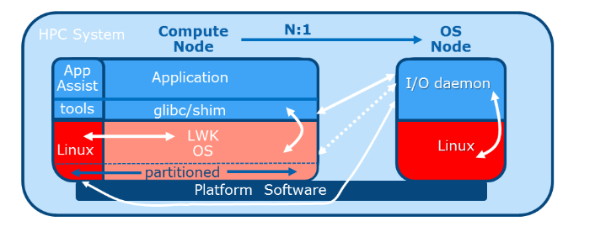
选题
背景
主要内容
进度安排
Intel mOS
一种面向高性能计算集群的多内核软件设计
在不同节点上部署不同的内核：LWK+Linux
实现了计算任务与其余负载的资源与调度机制隔离

Slide 5
选题
背景
主要内容
进度安排
核心技术问题
节点级别上性能表现出色，但在集群级别上性能提升不够明显
用户手动的任务分类与节点的功能不匹配
隔离机制的引入让常规的集群管理工具无法做出正确的任务分发

Slide 6
选题
背景
主要内容
进度安排
解决思路
基于mOS设计定制化的集群作业管理系统
使用更加粗粒度的信息来进行任务分发
自动化地、动态地进行负载的分析
计算节点内核收集负载任务的粗粒度信息
在不影响计算任务调度的复杂度的前提下获取任务运行的信息
相比节点内的任务调度，任务分发所需的信息粒度更大，收集代价更低
将信息发送给管理节点进行迭代更新

Slide 7
选题
背景
主要内容
进度安排
相关工作
Multi-objective job placement in clusters
针对多目标（能耗、性能）进行评估，提供任务分发策略
对于集群管理工具如何评估分发策略提供了一些参考
Exploring the Design Space of Combining Linux with Lightweight Kernels for Extreme Scale Computing
Intel mOS后续的论文，提供了其在HPC集群上的实验数据

Slide 8
选题
背景
主要内容
进度安排
相关工作
Elasecutor: Elastic Executor Scheduling in Data Analytics Systems
介绍了在集群服务器中，如何动态进行调度策略的决策
对于集群管理工具应当如何迭代分发策略提供了参考
COBRA: Toward Provably Efficient Semi-Clairvoyant Scheduling in Data Analytics Systems
根据不完全的任务先验信息进行动态的调度决策
对分发策略所需的信息收集以及使用提供了参考

Slide 9
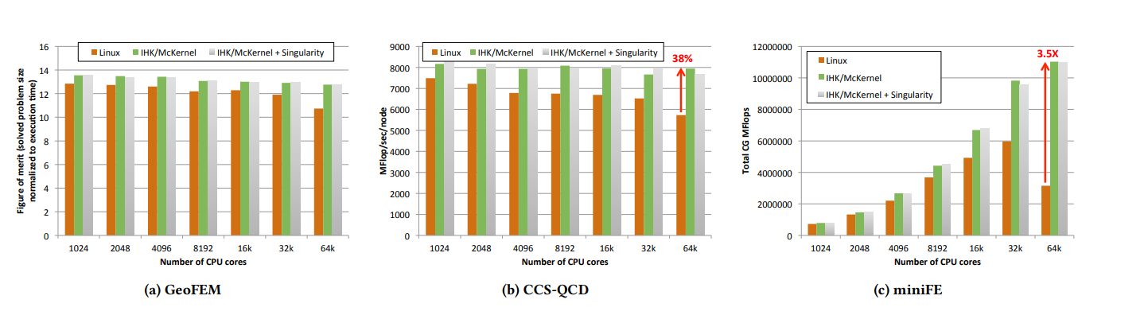
选题
背景
主要内容
进度安排
实验设计
Baseline：mOS+slurm
与广泛使用的集群管理工具slurm进行对比
采用HPCG、miniFE、CCS-QCD作为workload benchmark模拟常见的HPC任务

Slide 10
选题
背景
主要内容
进度安排
2023年1月6日
毕设开题
2023年4月1日
中期检查
2022年6月14日
最终答辩
1月6日-2月6日
完成mOS分布式环境的部署与baseline实验
2月6日-4月1日
基于HPC应用特点进行集群管理策略实现
期间
基于策略的表现进行调优
与baseline实验进行比较

Slide 11
感谢聆听
清华大学 计97 安之达
2022年12月1日

